Slide 1

Профессиональные мониторы
Серия PN-Y
Sharp Sakai LCD Plant - Osaka

Slide 2
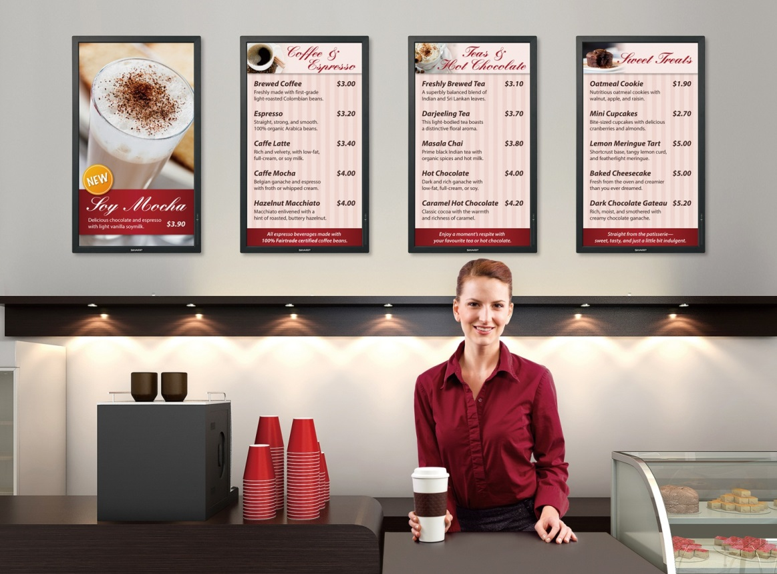
PN-Y Серия
Высококачественные , лёгкие, яркие, надёжные со встроенным USB Медиа-плеером дисплеи для эффективной и качественной работы

Slide 3
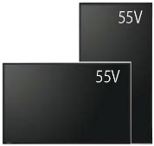
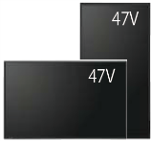
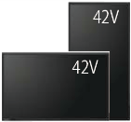
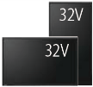
PN-Y555
PN-Y475
PN-Y425
PN-Y325
450cd/m²
450cd/m²
450cd/m²
350cd/m²
25.0 кг
16.5 кг
14.5 кг
8.0 кг
20/7 20/7 20/7 24/7
Slide 3

Slide 4
Full HD 1920 x 1080
LED подсветка по краю матрицы
Встроенный USB медиа -плеер
Горизонтально и вертикальное расположение
Интенсивность работы в режиме: 20 / 7 (24/7 – PNY325)
Аудио усилитель и динамики 7Wx7W (PNY325 – 5Wx5W)
Рамка – 16 мм (32” – 24 мм)
Пониженное отражение экрана
Режим Виде-стена
Яркость 450 cd/m² (PN-Y325 -350 cd/m²)
Loop функция для : DVI; Audio; RS232
Безвентиляторная архитектура дисплеев – без шумно
Высокая надёжность
Лёгкий вес дисплеев

Slide 5
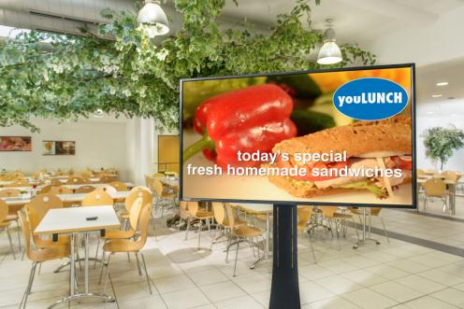
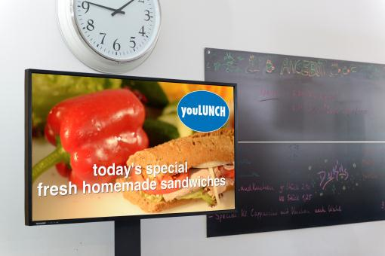
Вcтроенный USB-плеер
Стандартная защита USB против воровства
Slide 5

Slide 6
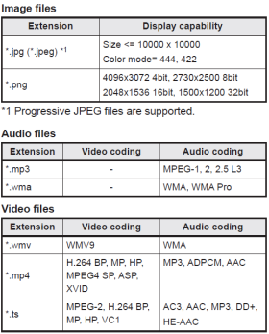
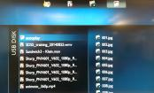
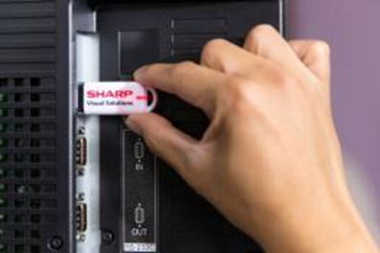

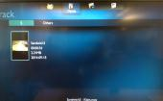
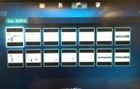
Встроенный USB Медиа-плеер !
Макс. Размер файла – 2Gb
Поддерживается флешка до 32 Gb

Slide 7
Воспроизведение файлов в режиме
Autoplay
Файлы на USB –флешке могут воспроизводится автоматически при включении питания.
Условия:
1. Создать папку на USB под именем Autoplay. Папка должна быть в самом корне и стоять первая по очерёдности (если есть другие папки)
2. Поместить файлы в форматах: Изображения -JPEG и/или Видео - WMV (WMV9)
3. Воспроизводятся до 30 файлов максимум(001.jpg - 030.jpg, 001.wmv - 030.wmv)
4. В меню монитора выбрать режим воспроизведения Autoplay и указать тип файлов
5. Медиа-плеер автоматически найдёт USB, папку Autoplay и автоматически начнёт воспроизводить выбранный тип фалов.

Slide 8
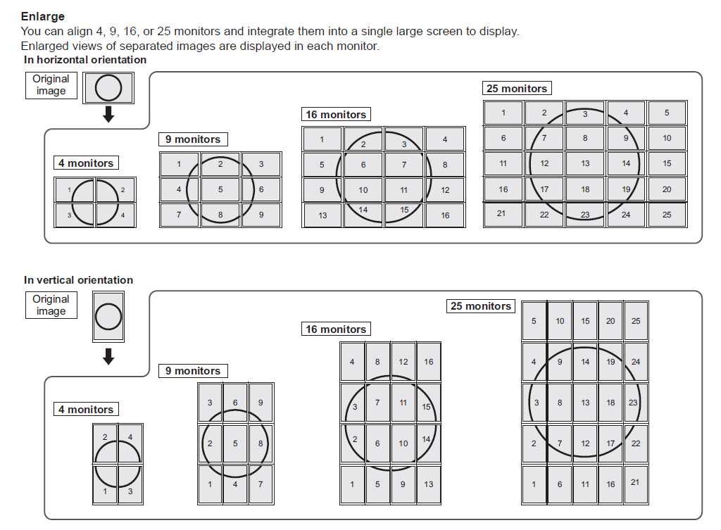
Режим Видео-стена
Установка 2x2 как разрешение 4K QFHD ,
3840 x 2160 pixel.

Slide 9
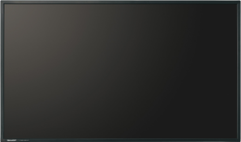
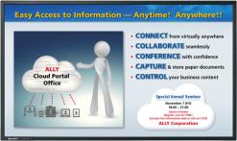
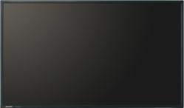
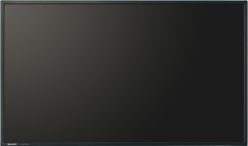
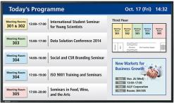

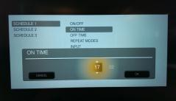




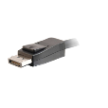


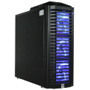
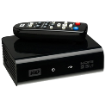





Встроенный таймер включения между 4
различными входами (кроме . USB)

Slide 10
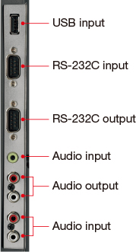
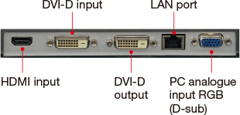
Стандартные Интерфейсы

